Slide 1
Το Έργο του Μεγάλου Αλεξάνδρου και ο Ελληνικός Πολιτισμός
Η εκστρατεία του Μεγάλου Αλεξάνδρου και η ανάπτυξη του ελληνικού πολιτισμού κατά τους κλασικούς χρόνους αποτέλεσαν ορόσημα στην παγκόσμια ιστορία. Αυτή η παρουσίαση εξερευνά τις πολύπλευρες πτυχές του έργου του Αλεξάνδρου και τα επιτεύγματα του ελληνικού πολιτισμού που επηρέασαν βαθιά την ανθρώπινη σκέψη και δημιουργία.
by Elpiniki Rassa

Slide 2
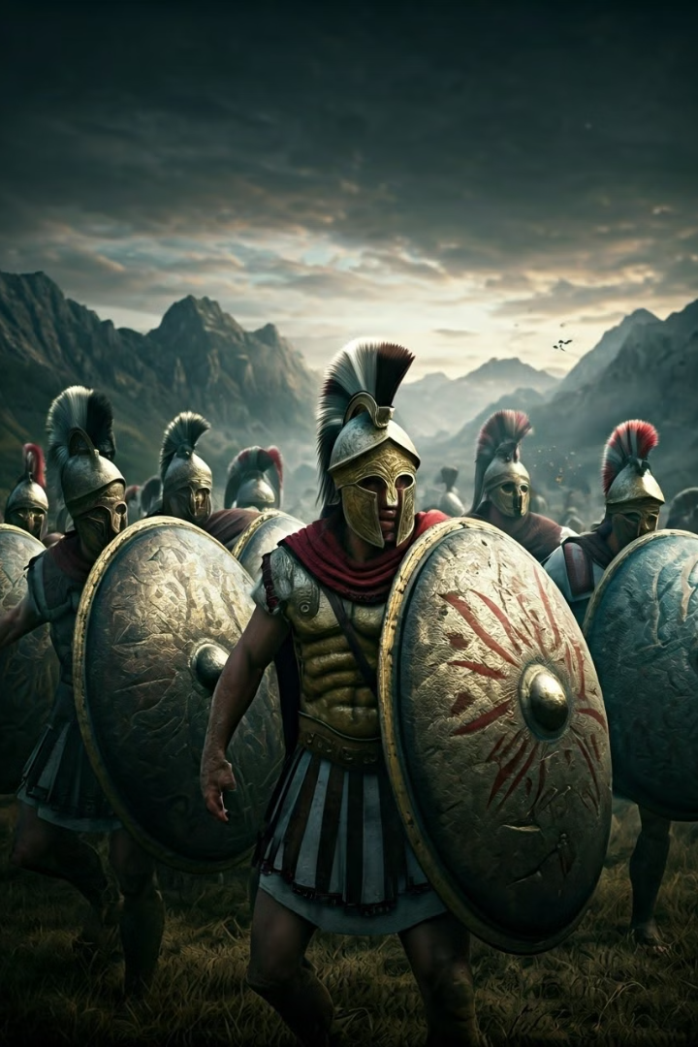
Στρατιωτικές Επιτυχίες του Αλεξάνδρου
Διορατικός Στρατηγός
Ο Αλέξανδρος αναγνωρίζεται ως μεγαλοφυής στρατηγός με εξαιρετική διορατικότητα.
Κατακτήσεις
Επέκτεινε την ελληνική επιρροή στα πέρατα του τότε γνωστού κόσμου.
Τακτική Ευφυΐα
Εφάρμοσε καινοτόμες στρατηγικές τόσο σε μάχες όσο και σε πολιορκίες πόλεων.

Slide 3
Πολιτική Δράση του Αλεξάνδρου
Ένωση Ελληνικού και Ασιατικού Κόσμου
Σεβασμός στις Τοπικές Παραδόσεις
Ο Αλέξανδρος επιδίωξε τη συγχώνευση του ελληνικού με τον ασιατικό πολιτισμό υπό μια ενιαία, ισχυρή διοίκηση.
Αποδέχτηκε τις τοπικές συνήθειες και τους διαφορετικούς τρόπους άσκησης εξουσίας κάθε λαού.

Slide 4
Διοικητικές Μεταρρυθμίσεις
1
Διατήρηση Σατραπειών
2
Νέα Διοικητική Παράδοση
3
Πολυπολιτισμική Προσέγγιση
Ο Αλέξανδρος διατήρησε το σύστημα των σατραπειών, αναθέτοντας τη διοίκησή τους σε Έλληνες και Πέρσες ηγεμόνες.
Επιδίωξε τη δημιουργία μιας καινούργιας διοικητικής παράδοσης, συνδυάζοντας ελληνικά και ανατολικά στοιχεία.
Η πολιτική του αποσκοπούσε στην αρμονική συνύπαρξη διαφορετικών πολιτισμών υπό μια ενιαία διοίκηση.

Slide 5
Οικονομικές Καινοτομίες
Νομισματική Οικονομία
Νέα Φορολογική Δομή
Ο Αλέξανδρος προώθησε το σύστημα της νομισματικής οικονομίας, εγκαταλείποντας την ιδέα του αυτοκρατορικού θησαυροφυλακίου.
Δημιούργησε φορολογικές περιφέρειες που περιελάμβαναν πολλαπλές σατραπείες, αλλάζοντας το προηγούμενο σύστημα.
Ενιαίο Νομισματικό Σύστημα
Καθιέρωσε ένα ενιαίο νομισματικό σύστημα σε όλη την απέραντη αυτοκρατορία του.

Slide 6
Πολιτιστική Κληρονομιά του Αλεξάνδρου
1
Διάδοση Ελληνικής Γλώσσας και Πολιτισμού
Η εκστρατεία του Αλεξάνδρου οδήγησε στην εξάπλωση της ελληνικής γλώσσας και του πολιτισμού σε όλη την Ανατολή.
2
Πολιτιστική Σύνθεση
Υιοθέτησε στοιχεία από την παράδοση των λαών της Ανατολής, δημιουργώντας ένα νέο πολιτιστικό μείγμα.
3
Ίδρυση Νέων Πόλεων
Ίδρυσε νέες πόλεις που εξελίχθηκαν σε σημαντικά εμπορικά και πνευματικά κέντρα.

Slide 7
Η Κληρονομιά του Μεγάλου Αλεξάνδρου
Παγκόσμια Επιρροή
1
Το έργο του άφησε ανεξίτηλα ίχνη για τους επόμενους αιώνες.
Πολιτιστική Σύνθεση
2
Δημιούργησε τις βάσεις για τον Ελληνιστικό πολιτισμό.
Στρατιωτική Καινοτομία
3
Εισήγαγε νέες τακτικές και στρατηγικές.
Οικονομική Ενοποίηση
4
Καθιέρωσε ένα ευρύ εμπορικό δίκτυο.

Slide 8
Ο Ελληνικός Πολιτισμός των Κλασικών Χρόνων
Τέχνες
Φιλοσοφία
Πολιτική
Άνθηση του θεάτρου, της γλυπτικής και της αρχιτεκτονικής.
Ανάπτυξη φιλοσοφικής σκέψης με κέντρο τον άνθρωπο.
Εξέλιξη της δημοκρατίας και των πολιτικών θεσμών.
Ο πολιτισμός των κλασικών χρόνων χαρακτηρίζεται από την ανάπτυξη των τεχνών, της φιλοσοφίας και των πολιτικών θεσμών, με την Αθήνα να αποτελεί το επίκεντρο αυτής της άνθησης.

Slide 9
Καθημερινή Ζωή στην Αρχαία Ελλάδα
Συμπόσια και Διασκέδαση
Αγορά και Δημόσιος Βίος
Κοινωνικές Τελετές
Τα ιδιωτικά συμπόσια και οι δημόσιες εορτές αποτελούσαν σημαντικό μέρος της κοινωνικής ζωής.
Η αγορά ήταν το κέντρο της πολιτικής και κοινωνικής δραστηριότητας.
Γέννηση, γάμος και θάνατος συνοδεύονταν από σημαντικές τελετές με έντονο κοινωνικό χαρακτήρα.

Slide 10
Η Αθήνα ως Πολιτιστικό Κέντρο
Πνευματική Έλξη
1
Η Αθήνα προσέλκυε διανοούμενους και καλλιτέχνες από όλο τον ελληνικό κόσμο.
Αρχιτεκτονικά Επιτεύγματα
2
Η Ακρόπολη και άλλα μνημεία αποτελούν σύμβολα της αθηναϊκής ακμής.
Πολιτιστικές Εκδηλώσεις
3
Τα Παναθήναια και τα Ελευσίνια Μυστήρια ήταν κορυφαίες εκδηλώσεις.
Θεατρικές Παραστάσεις
4
Οι Διονυσιακές γιορτές περιελάμβαναν σημαντικές θεατρικές παραστάσεις.

Slide 11
Φιλοσοφική Σκέψη και Επιστήμη
Ορθολογισμός και Ανθρωποκεντρισμός
Επιστημονική Πρόοδος
Η φιλοσοφία έθεσε τον άνθρωπο στο κέντρο του ενδιαφέροντος, προωθώντας τον ορθολογισμό. Οι σοφιστές, ο Σωκράτης, ο Πλάτων και ο Αριστοτέλης αναζητούσαν πρακτικές εφαρμογές για τη βελτίωση της ανθρώπινης ζωής.
Η ανάπτυξη της επιστήμης οδήγησε σε σημαντικές ανακαλύψεις στα μαθηματικά, την αστρονομία, τη φυσική και τη βοτανική. Ο Ιπποκράτης έθεσε τα θεμέλια της σύγχρονης ιατρικής, υποστηρίζοντας ότι όλες οι ασθένειες έχουν φυσικά αίτια.

Slide 12
Λογοτεχνία και Ρητορική
Ιστοριογραφία
Ποίηση και Θέατρο
Ο Ηρόδοτος και κυρίως ο Θουκυδίδης έθεσαν τα θεμέλια της επιστημονικής ιστορικής συγγραφής.
Οι τραγωδίες των Αισχύλου, Σοφοκλή και Ευριπίδη, καθώς και οι κωμωδίες του Αριστοφάνη, αποτελούν κορυφαία έργα της παγκόσμιας λογοτεχνίας.
Ρητορική Τέχνη
Η δημοκρατία και η οργάνωση της δικαιοσύνης συνέβαλαν στην ανάπτυξη της ρητορικής, με εξέχοντες ρήτορες όπως ο Λυσίας, ο Ισοκράτης και ο Δημοσθένης.

Slide 13
Τέχνη και Αρχιτεκτονική
Η τέχνη και η αρχιτεκτονική των κλασικών χρόνων χαρακτηρίζονται από την αρμονία, την ισορροπία και την προσοχή στη λεπτομέρεια. Τα έργα αυτής της περιόδου αποτέλεσαν πρότυπα για τους δημιουργούς των μεταγενέστερων εποχών, επηρεάζοντας βαθιά την εξέλιξη της τέχνης παγκοσμίως.

Slide 14
Η Κληρονομιά του Ελληνικού Πολιτισμού
2500
3
1000+
Χρόνια Επιρροής
Πυλώνες Πολιτισμού
Αρχαία Κείμενα
Ο ελληνικός πολιτισμός συνεχίζει να επηρεάζει τον σύγχρονο κόσμο.
Δημοκρατία, φιλοσοφία και τέχνες αποτελούν τη βάση του δυτικού πολιτισμού.
Πλήθος αρχαίων ελληνικών κειμένων συνεχίζουν να μελετώνται και να εμπνέουν.
Ο ελληνικός πολιτισμός των κλασικών χρόνων έθεσε τα θεμέλια για πολλές πτυχές του σύγχρονου κόσμου. Η φιλοσοφία, η δημοκρατία, η τέχνη και η επιστήμη που αναπτύχθηκαν σε αυτή την περίοδο συνεχίζουν να επηρεάζουν και να εμπνέουν την ανθρωπότητα μέχρι σήμερα.

